Slide 1


Административная и уголовная ответственность несовершеннолетних за совершение противоправных деяний.
Разработчик:
Лобова Ирина Борисовна, начальник отдела службы сопровождения замещающих семей г.Кандалакши, ГОБУ МО ЦППМС-помощи

Slide 2




Школу решили друзья «прогулять».
О бомбе решили «02» рассказать.
Быстро сработала группа захвата.
Ждет за звонок их высокая плата!
Комментарий.
Заведомо ложное сообщение о готовящихся взрыве, поджоге или иных действиях, создающих опасность гибели людей, совершенное из хулиганских побуждений, наказывается штрафом в размере от двухсот тысяч до пятисот тысяч рублей либо ограничением свободы на срок до трех лет, либо принудительными работами на срок от двух до трех лет (ст. 207 УК РФ)

Slide 3



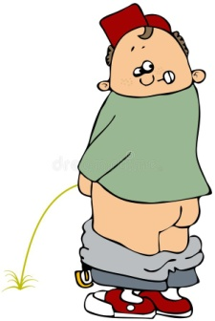

Коля Орлов много «колы» испил,
И в туалет во дворе он сходил.
Но следит за порядком староста дома – выплатит штраф нарушитель закона!
Комментарий
Мелкое хулиганство, то есть нарушение общественного порядка, выражающее явное неуважение к обществу, сопровождающееся нецензурной бранью в общественных местах, оскорбительным приставанием к гражданам, а равно уничтожением или повреждением чужого имущества, влечет наложение административного штрафа в размере от пятисот до одной тысячи рублей или административный арест на срок до пятнадцати суток. (ст. 20.1 КоАП РФ)

Slide 4


Свастику выбил Артем на ремне,
Вышел гулять и был счастлив вполне.
Ему дядя в форме вдруг путь преградил, Ремень отобрал и штраф наложил
Комментарий
Пропаганда либо публичное демонстрирование нацистской атрибутики или символики, или символики экстремистских организаций, либо иных атрибутики или символики, пропаганда либо публичное демонстрирование которых запрещены федеральными законами, влечет наложение административного штрафа на граждан в размере от одной тысячи до двух тысяч рублей с конфискацией предмета административного правонарушения либо административный арест на срок до пятнадцати суток с конфискацией предмета административного правонарушения(ст. 20.3 КоАП РФ)

Slide 5


С детства скейтбордом Степан увлекался,
По улицам лихо на скейте катался,
Бабушку Маню сбил он случайно,
Но штраф за аварию будет реальным.
Комментарий
Причинение тяжкого вреда здоровью по неосторожности -
наказывается штрафом в размере до восьмидесяти тысяч рублей или в размере заработной платы или иного дохода осужденного за период до шести месяцев, либо обязательными работами на срок до четырехсот восьмидесяти часов, либо исправительными работами на срок до двух лет, либо ограничением свободы на срок до трех лет, либо арестом на срок до шести месяцев
(ст. 118 УК РФ)

Slide 6

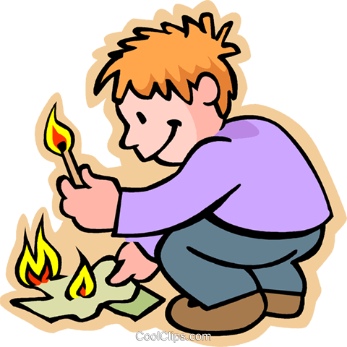
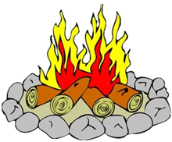
Маленький мальчик с приятелем Гришей,
Хотели огонь развести, где потише.
Огонь разгорелся – и мальчиков ищут,
От леса осталось одно пепелище!
Комментарий
Уничтожение или повреждение лесных насаждений и иных насаждений в результате неосторожного обращения с огнем - наказывается штрафом в размере от двухсот тысяч до четырехсот тысяч рублей либо обязательными работами на срок до четырехсот восьмидесяти часов, либо исправительными работами на срок до двух лет, либо принудительными работами на срок до трех лет, либо лишением свободы на тот же срок. (ст. 261 УК РФ)

Slide 7

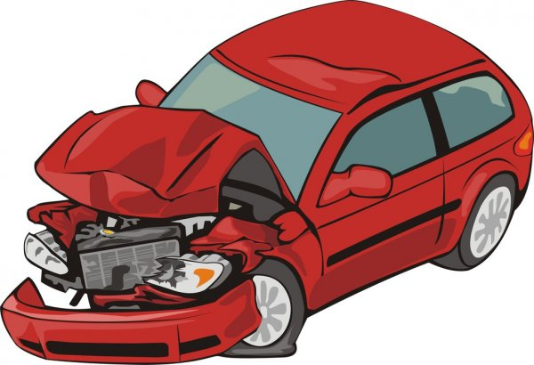
Решили ребята машину угнать
Выкуп хотели с владельца содрать.
Водить не умели – столкнулись с забором:
В полиции нынче угонщики-воры!
Комментарий
Кража, то есть тайное хищение чужого имущества, наказывается штрафом в размере до восьмидесяти тысяч рублей или в размере заработной платы или иного дохода осужденного за период до шести месяцев, либо обязательными работами на срок до трехсот шестидесяти часов, либо исправительными работами на срок до одного года, либо ограничением свободы на срок до двух лет, либо принудительными работами на срок до двух лет, либо арестом на срок до четырех месяцев, либо лишением свободы на срок до двух лет
(ст. 158 УК РФ)

Slide 8
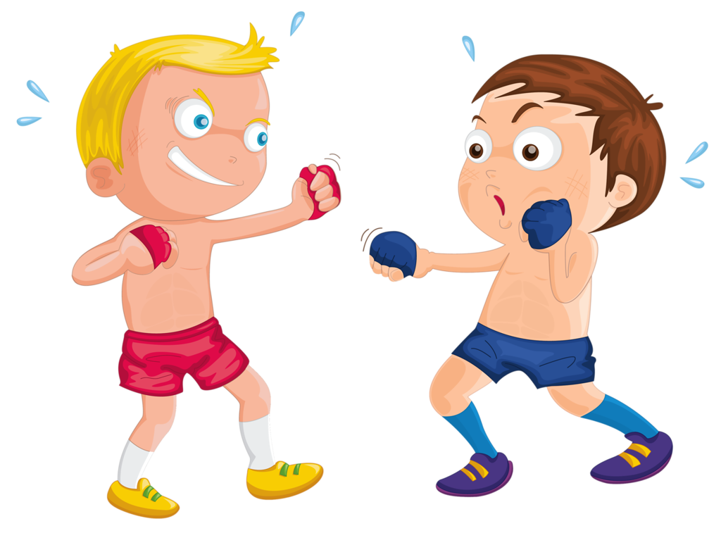
Маленький мальчик бокса фанат,
Боксировать мальчик был очень рад.
Но если использовать друга, как «грушу»
Закон, вне сомнения, будет нарушен!
Комментарий
Умышленное причинение легкого вреда здоровью, вызвавшего кратковременное расстройство здоровья или незначительную стойкую утрату общей трудоспособности, наказывается штрафом в размере до сорока тысяч рублей или в размере заработной платы или иного дохода осужденного за период до трех месяцев, либо обязательными работами на срок до четырехсот восьмидесяти часов, либо исправительными работами на срок до одного года, либо арестом на срок до четырех месяцев (ст. 115 УК РФ)

Slide 9
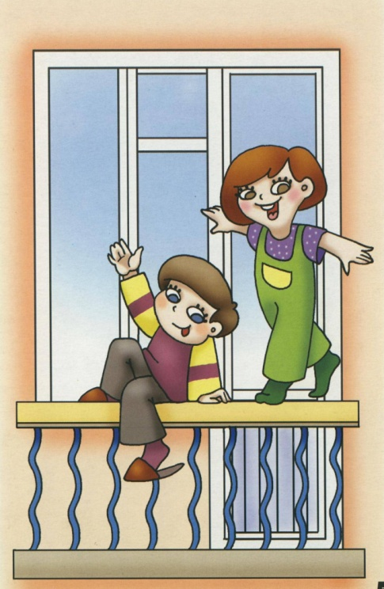

Подарили мальчику фотоаппарат
Стать папарацци он будет рад.
Желание это не оценил сосед
За шантаж мальчишке дали пару лет!
Комментарий
Вымогательство, то есть требование передачи чужого имущества ,а равно под угрозой распространения сведений, позорящих потерпевшего или его близких,
наказывается ограничением свободы на срок до четырех лет, либо принудительными работами на срок до четырех лет с ограничением свободы на срок до двух лет или без такового, либо арестом на срок до шести месяцев, либо лишением свободы на срок до четырех лет со штрафом в размере до восьмидесяти тысяч рублей или в размере заработной платы (ст. 115 УК РФ)

Slide 10


Маленький мальчик на дачу спешил
Запрыгнуть на поезд с платформы решил
Кондуктор нажал быстро кнопку стоп крана
Выплатит штраф нарушителя мама!
Комментарий
Посадка или высадка граждан на ходу поезда либо проезд на подножках, крышах вагонов или в других не приспособленных для проезда пассажиров местах, а равно самовольная без надобности остановка поезда либо самовольный проезд в грузовом поезде - влечет наложение административного штрафа в размере ста рублей (ст. 11.17 КоАП РФ)

Slide 11
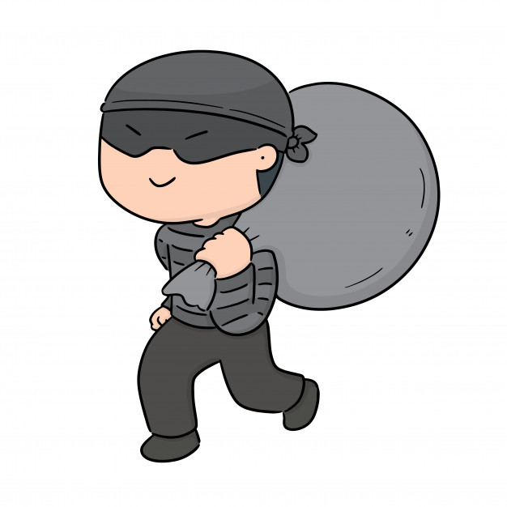
Мальчик витрину разбил в магазине,
Утюг подарить он решил тете Зине.
Но тетя не рада подарку такому,
В полицию мальчик поедет из дому!
Комментарий
Грабеж, то есть открытое хищение чужого имущества, наказывается обязательными работами на срок до четырехсот восьмидесяти часов, либо исправительными работами на срок до двух лет, либо ограничением свободы на срок от двух до четырех лет, либо принудительными работами на срок до четырех лет, либо арестом на срок до шести месяцев, либо лишением свободы на срок до четырех лет. (ст. 161 УК РФ)

Slide 12
Уголовную ответственность несовершеннолетние несут с 14 лет.
Уголовной ответственности подлежит лицо, достигшее ко времени совершения преступления шестнадцатилетнего возраста. (Статья 20 Уголовного Кодекса Российской Федерации).
Лица, достигшие ко времени совершения преступления четырнадцатилетнего возраста, подлежат уголовной ответственности за убийство (статья 105 УК РФ), умышленное причинение тяжкого вреда здоровью (статья 111 УК РФ), умышленное причинение средней тяжести вреда здоровью (статья 112 УК РФ), похищение человека (статья 126 УК РФ), изнасилование (статья 131 УК РФ), насильственные действия сексуального характера (статья 132 УК РФ), кражу (статья 158), грабеж (статья 161 УК РФ), разбой (статья 162 УК РФ), вымогательство (статья 163), неправомерное завладение автомобилем или иным транспортным средством без цели хищения (статья 166 УК РФ), умышленные уничтожение или повреждение имущества при отягчающих обстоятельствах (часть вторая статьи 167), террористический акт (статья 205), захват заложника (статья 206), заведомо ложное сообщение об акте терроризма (статья 207 УК РФ), хулиганство при отягчающих обстоятельствах (часть вторая статьи 213 УК РФ), вандализм (статья 214 УК РФ), хищение либо вымогательство оружия, боеприпасов, взрывчатых веществ и взрывных устройств (статья 226 УК РФ), хищение либо вымогательство наркотических средств или психотропных веществ (статья 229 УК РФ), приведение в негодность транспортных средств или путей сообщения (статья 267 УК РФ).

Slide 13
Административная ответственность наступает в возрасте 16 лет.
На районные (городские), районных в городах комиссии по делам несовершеннолетних возлагается рассмотрение дел о несовершеннолетних:
а) совершивших в возрасте до 14 лет общественно опасные действия;
б) совершивших в возрасте от 14 до 16 лет общественно опасные действия, не предусмотренные статьей 10 Уголовного кодекса РСФСР;
в) совершивших деяния, содержащие признаки преступления в возрасте от 14 до 18 лет, в отношении которых отказано в возбуждении уголовного дела или прекращено уголовное дело в порядке, предусмотренном статьями 8 и 10 Уголовно-процессуального кодекса РСФСР;
г) совершивших в возрасте до 16 лет нарушение правил дорожного движения;
совершивших в возрасте от 16 до 18 лет административные правонарушения (кроме дел о злостном неповиновении законному распоряжению или требованию работника милиции или дружинника);
совершивших мелкое хищение государственного или общественного имущества, мелкое хулиганство, нарушение правил дорожного движения, правил приобретения, хранения и использования огнестрельного оружия и боевых припасов, которые рассматриваются комиссиями лишь в тех случаях, когда орган (должностное лицо), имеющий право налагать административное взыскание, передает его на рассмотрение комиссии.
д) совершивших иные антиобщественные поступки;
е) уклоняющихся от учебы или работы.

Slide 14
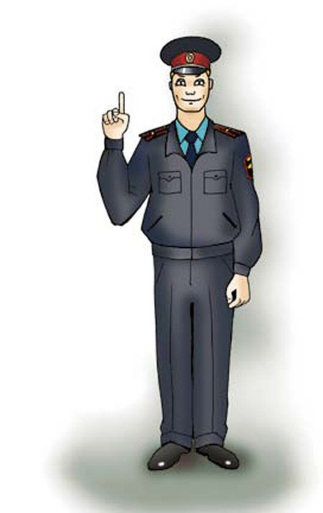
Запомните, дети!!!
Правонарушения – дорога в пропасть!!!

